Slide 1
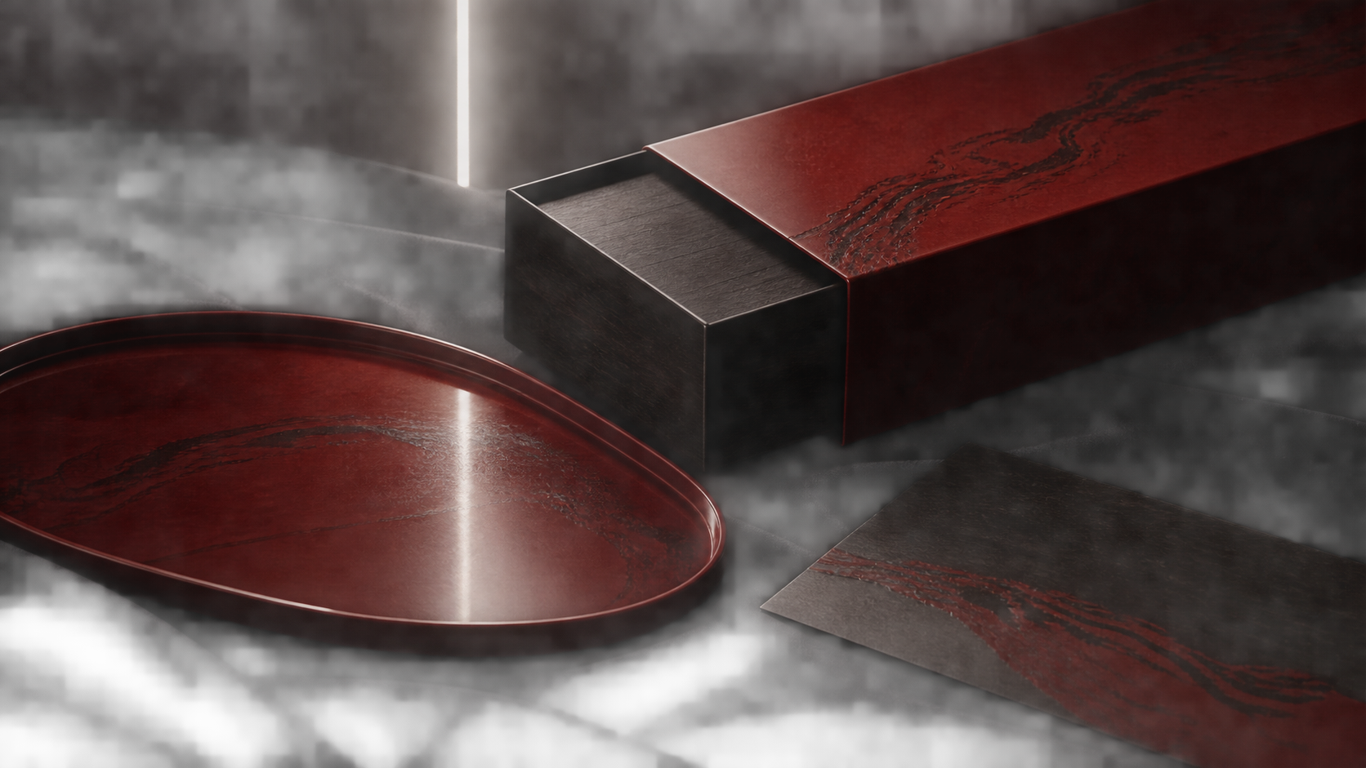
漆渡
在一层光里看见质地
器物与漆艺
八戒智创 · 案例设计
01
Notes:
八戒智创案例设计展示。页面展示设计内容；实际施工、系统上线与经营效果须以各项目真实记录为准。

Slide 2
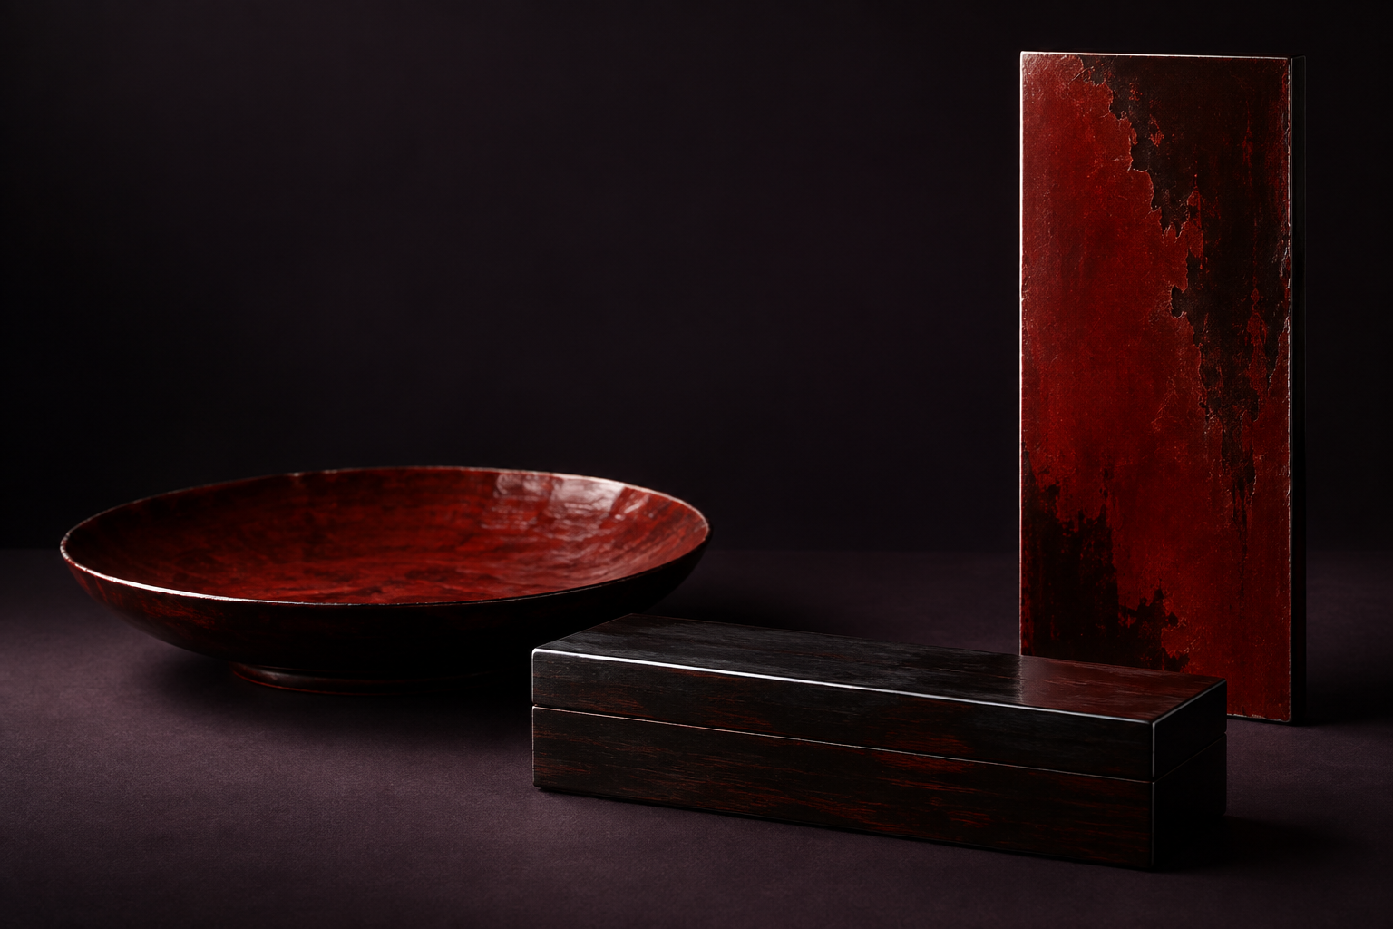
漆渡展示提案
在一层光里，看见质地
漆渡 / 器物与纸品视觉提案
轮廓
用克制的边界承托器物。
光泽
一条反光，显现表面的起伏。
八戒智创 · 案例设计
02
Notes:
八戒智创案例设计展示。页面展示设计内容；实际施工、系统上线与经营效果须以各项目真实记录为准。

Slide 3
漆渡展示提案
深色承托，朱红成为焦点
器物轮廓的图形设计
边缘
一圈细线，
把整体与背景分开。
表面
明暗变化，形成深度。
八戒智创 · 案例设计
03
Notes:
八戒智创案例设计展示。页面展示设计内容；实际施工、系统上线与经营效果须以各项目真实记录为准。

Slide 4
漆渡展示提案
把细节，放到观看的中心
局部结构的图形表达
边缘的厚薄，光线的停留。
八戒智创 · 案例设计
04
Notes:
八戒智创案例设计展示。页面展示设计内容；实际施工、系统上线与经营效果须以各项目真实记录为准。

Slide 5
漆渡展示提案
纸盒与卡片，各有轻重
包装平面设计
漆渡
漆渡
器物
与日常
在一层光里看见质地
八戒智创 · 案例设计
05
Notes:
八戒智创案例设计展示。页面展示设计内容；实际施工、系统上线与经营效果须以各项目真实记录为准。

Slide 6
漆渡展示提案
三种轮廓，三种停留
圆盘、方盒与长托的图形组合
圆 / 聚合
方 / 安定
长 / 延展
八戒智创 · 案例设计
06
Notes:
八戒智创案例设计展示。页面展示设计内容；实际施工、系统上线与经营效果须以各项目真实记录为准。

Slide 7
漆渡展示提案
把阅读放慢，让质地显现
目录内页平面设计
一层光，一道边
从轮廓走向表面，
在深浅之间，
看见器物与光的关系。
八戒智创 · 案例设计
07
Notes:
八戒智创案例设计展示。页面展示设计内容；实际施工、系统上线与经营效果须以各项目真实记录为准。

Slide 8
漆渡展示提案
在克制之中，看见丰厚
漆渡视觉提案
一层光，
一种安静的表达。
漆渡
八戒智创设计咨询：
17709151771
八戒智创 · 案例设计
08
Notes:
八戒智创案例设计展示。页面展示设计内容；实际施工、系统上线与经营效果须以各项目真实记录为准。

